Slide 1
Dream House: Giới Thiệu
Một không gian cà phê ấm cúng

Slide 2
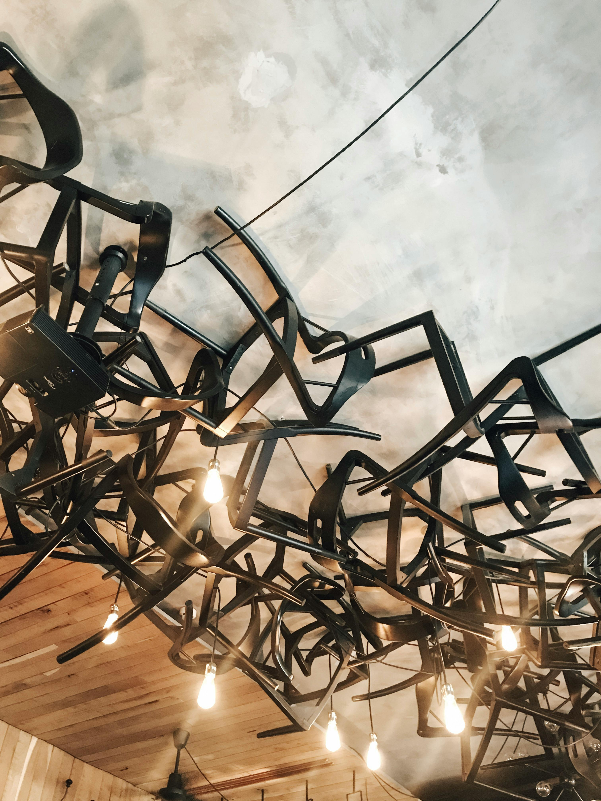
Không Gian Ấm Cúng
Dream House được thiết kế với phong cách ấm cúng và thân thiện, tạo cảm giác thoải mái như ở nhà. Chúng tôi chú trọng đến từng chi tiết nhỏ để mang đến cho bạn trải nghiệm tuyệt vời nhất.

Slide 3
Thực Đơn Đặc Sắc
Chúng tôi tự hào mang đến thực đơn đa dạng với các loại cà phê, trà, nước ép và bánh ngọt thơm ngon. Đặc biệt, Dream House có những món đặc trưng riêng, hứa hẹn sẽ làm hài lòng khẩu vị của bạn.

Slide 4

Không Gian Lý Tưởng
Dream House là nơi lý tưởng để gặp gỡ bạn bè, học tập, làm việc hoặc đơn giản là thư giãn sau một ngày dài. Wifi miễn phí và không gian yên tĩnh sẽ giúp bạn tập trung và thoải mái.

Slide 5
Cảm ơn!

